Slide 1
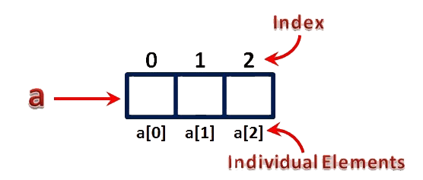
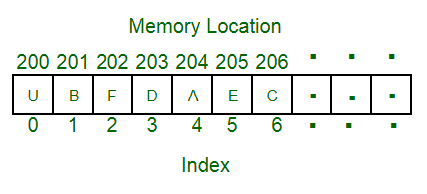
Arrays y Vectores

Slide 2
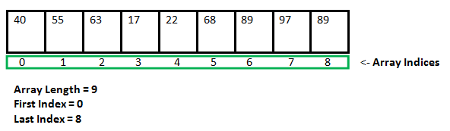
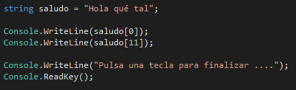

Arrays y Vectores
Definición.
Zona contigua de memoria en la que se almacenan varios elementos del mismo tipo y que son accesibles mediante un número de posición denominado índice.
Normalmente se denominan vectores cuando los datos almacenados son de tipo numérico.
Su generalización a cualquier tipo de dato se puede denominar array.
Un string es un tipo específico de array.

Slide 3
Vectores
Declaración.
En C#, para enteros, un vector con 10 elementos se declara:
int[] listado = new int[10]
Los elementos van desde el índice cero al índice nueve.
Son 10 elementos.
decimal[] listado = new decimal[20]
Ahora son 20 elementos de tipo decimal, del 0 al 19.

Slide 4
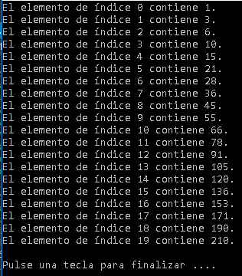
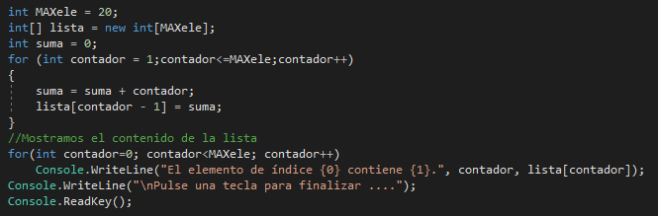
Vectores
Ejemplo:
Vector de 20 números que almacena la suma de elementos.

Slide 5


Vectores
Ejemplo:
Rellenemos un vector con 20 valores aleatorios.
Un número aleatorio es un número calculado dentro de un rango que para su cálculo se introduce un elemento de azar y su resultado no depende de la aparición de otros anteriores.

Slide 6

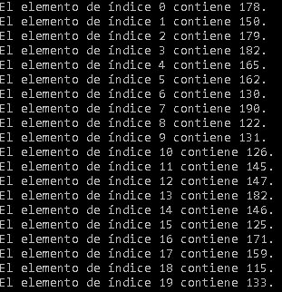
Vectores
Ejemplo:
Rellenemos un vector con valores aleatorios.

Slide 7
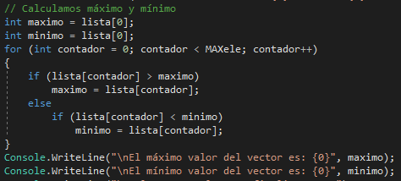
Vectores
Ejemplo:
Calculemos el máximo y el mínimo de los valores de dicho vector.

Slide 8
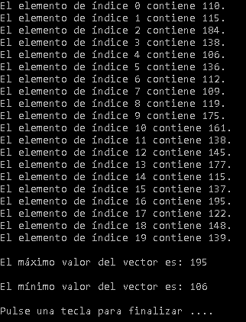
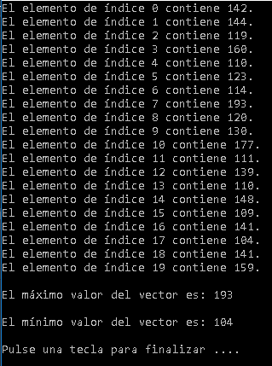
Vectores

Slide 9

Arrays y Vectores
Inicializar con valores:
Para inicializar un array, lo podemos hacer de varias formas:

Slide 10
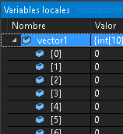

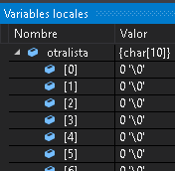
Arrays y Vectores
Inicializar con new:
Y cuando lo inicializamos a vacío, es sistema nos rellena datos:

